Slide 1
ГОСУДАРСТВЕННОЕ БЮДЖЕТНОЕ ОБРАЗОВАТЕЛЬНОЕ УЧРЕЖДЕНИЕ ГОРОДА МОСКВЫ школа № 1022 Проектная деятельность «Взаимодействие с родителями и сотрудниками образовательной организации»
Выполнила:
Кичина Людмила
Владимировна
2017 г

Slide 2
Тема проекта
« ЗДОРОВЫЙ МАЛЫШ»

Slide 3
Цель проекта
Формирование начальных представлений детей о здоровом образе жизни.

Slide 4
Задачи проекта
1. Развивать интерес к правилам здоровьесберегающего и безопасного поведения
2. Обогащать представления о доступном ребёнку предметном мире и назначении предметов, о правилах их безопасного поведения.
3. Расширять и углублять представления детей о правилах личной гигиены, путях охраны своего здоровья и способах безопасного поведения в различных ситуациях.

Slide 5
Образовательные области:
«Здоровье» и «Безопасность»
Тип проекта:
По содержанию: Практико-ориентировочный
По продолжительности : Краткосрочный
По количеству участников : Групповой
Возраст детей : Дети II младшей группы.

Slide 6
Этапы проекта
I этап - подготовительный
II этап – собственно - практический
III этап – Презентация проекта

Slide 7
Этапы | Форма работы | Задачи
I .
Постановка мотивации, цели, задач по организации проекта
Создать мотивацию по работе проекта.
Подготовка художественной литературы;
Подбор фольклора,
стихов, загадок.
Подбор наглядного материала – иллюстраций, картинок о здоровом образе жизни
Подбор дидактических, пальчиковых, малоподвижных игр
Разработка тематических комплексов: утренней гимнастики; гимнастики после сна, гимнаcтики для глаз.
Привлечь внимание детей к проблеме проекта
приобщить детей к здоровому образу жизни
Воспитывать желание соблюдать культурно-гигиенические навыки

Slide 8
Этапы | Форма работы | Задачи
Закреплять и расширять знания о здоровом образе через практическую деятельность детей.
Дать представления о том, что такое здоровье и здоровый человек, об основных навыках личной гигиены.
Развивать умения отражать в игре культурно –гигиенические навыки , правила здоровье сберегающего и безопасного поведения.
Знакомить с правилами безопасности в обращении с лекарствами витаминами.
Воспитывать заботливое отношение к своему здоровью.
Подключить родителей к работе в реализации проекта.
II. Педагогическая деятельность
по решению задач
.

Slide 9
Этапы | Форма работы | Задачи
Чтение :К.Чуковский «Доктор Айболит», «Мойдодыр», «Федорино горе».
И.Демьянова «Замарашка».
Стихотворения: «Что такое чистым быть?»,
« Я и солнышко»
Продолжать закрепление знаний детей о культуре гигиены;
развивать аккуратность желание быть всегда опрятным , красивым
II
Дать представление о необходимых телу человека веществах и витаминах
Воспитывать потребность употреблять
в пищу овощи и фрукты.
Беседа:
Как я буду заботиться о своем здоровье
Чистота –залог здоровья .
Сон-это здоровье.
О здоровой пище.
Солнце ,воздух и вода мои лучшие друзья.
Потешки :
«Водичка ,водичка ...»,
«Кран откройся ! Нос умойся !» , « От водички ,от водицы все улыбками искрится! ».
Расширять представления о важности
для здоровья гигиенических процедур движении и закаливания

Slide 10
Этапы | Форма работы | Задачи
I I
Работа с родителями Консультация
«Воспитывайте
культурно-гигиенические
навыки у детей»,
«Здоровье- всему голова», «Здоровый образ жизни».
Картотека: «Дыхательная гимнастика в детском в саду».
Папка передвижка: «Здоровый образ жизни семьи»
познакомить родителей с
основными факторами,
способствующими укреплению
и сохранению здоровья
дошкольников в домашних
условиях и условиях детского сада.
формировать у родителей мотивации здорового образа
жизни и ответственности за свое здоровье и здоровье своих детей.
III-Презентация
проекта
Выставка детских
работ
Итоговое занятие

Slide 11
Фотоматериал

Slide 12
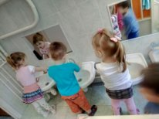
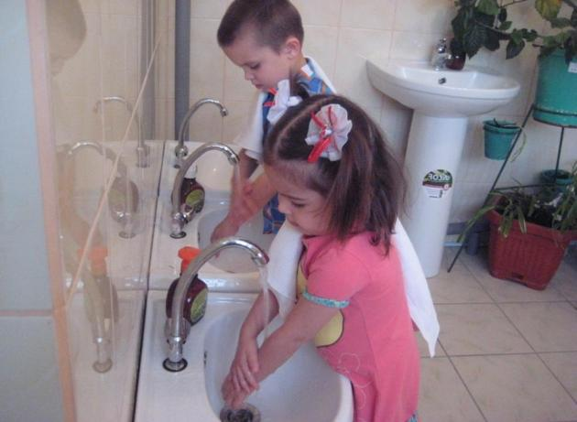
Культурно - гигиеническиe навыки
Мытьё рук
Обливание рук до локтей

Slide 13
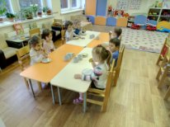
Воспитание культуры поведения за столом

Slide 14
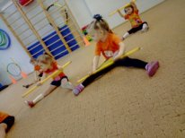
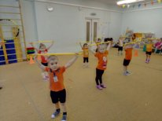
Физическое развитие

Slide 15
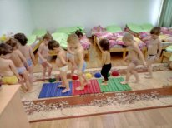
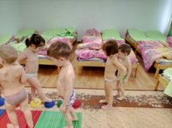
Дорожка здоровья

Slide 16
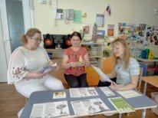
Консультации для родителей

Slide 17
Благодарю за внимание!

